Slide 1
أخلاقيات النزاهة العلمية وقضايا التأليف والنشر
أ.د. جمال بن صالح الجارالله
1438 هـ(2017م)
تعديل واضافة : د.عبدالعزيز العضياني
(2018)

Slide 2
الأهداف
معرفة ماالمقصود بالنزاهة العلمية
إدراك قضايا سوء السلوك في مجال البحث العلمي والنشر
دراسة أنواع سوء السلوك في البحث العلمي مع الأمثلة
إدراك الضوابط الأخلاقية في مجال النشر العلمي وأصولها الإسلامية
أسباب انتشار السرقة العلمية بين الأوساط الأكاديمية
إمتلاك الملكة النقدية للتجاوزات في مجال البحث العلمي والنشر

Slide 3
ن ز ا هـ ة
نزاهة: ( اسم )
مصدر نزُهَ
النَّزَاهَةُ : البُعدُ عن السُّوءِ وتركُ الشبهات
نزاهة القضاء : عدله
نزاهة: ( اسم )
نزاهة : مصدر نَزُهَ
نَزُهَ: ( فعل )
نزُهَ يَنزُه ، نزاهةً ، فهو نَزِيه
نزُه الشّخصُ : تباعَد عن كلِّ مكروهٍ وقبيح
نَزِهَ: ( فعل )
نَزِهَ نَزَاهَةً ، ونَزاهِيَةً فهو نَزِهٌ ، ونَزِيهٌ ، وهي نَزِهَةٌ ، ونَزِيهةٌ
نَزِهَ المكانُ : بَعُدَ عن الريف وفساد الهواء
نَزِهَ فلانٌ : تباعَدَ عن كلِّ مكروه

Slide 4
النزاهة
البعد عن السوء واللؤم والترفع عن الدناءة(في القول والفعل والسلوك) ، وعدم التحيز

Slide 5
الأمانة الفكرية
الأدلة والبراهين والشواهد الموثوقة تعزز كتاباتنا. انسب الفكرة لصاحبها يبارك الله لك...
قول بلا سند مثل بيت بلا عمد.
د.بدر بن ملك

Slide 6
Definition of Research Integrity and Ethics
Research integrity could be defined as:
(i) active adherence to the (ii) ethical principles and (iii) professional standards essential for the (iv) responsible conduct of research.

Slide 7
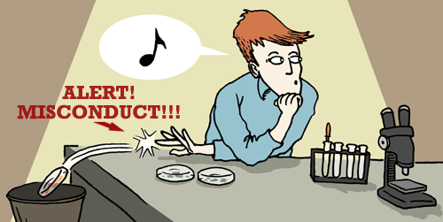
حالات

Slide 8
الحالة الاولى :تقدم احد الباحثين لاحد المراكز البحثيه بمشروع بحث بغرض طلب تمويله من المركز .وعرض البحث على احد الخبراء المتخصصين والذي رأى بعد مراجعة البحث بأنه لايستحق التمويل ،و بعد فترة وجد الباحث الذي قدم المشروع ان مشروع بحثه كما هو قدم من قبل الخبير الى جهة اخرى بغرض تمويله .
الحالة الثانية :قام احد الباحثين بإرسال ورقة عملية الى احد المجلات العلمية ،وبعد عرضها على المراجعين , شك احدهم في ان البيانات التي اعتمد عليها الباحث غير واقعية ,وقد تكون مختلقة (مفبركة) وعندما قام محرر المجلة باثارة الموضوع مع الباحث انفعل وطلب سحب الورقة العلمية . تلقى المحرر رسالة من احد العاملين مع الباحث ان البيانات كانت مفبركة .
الحالة الثالثه:اشترك ثلاثة من الباحثين في احد الابحاث ,على ان تضمن اسماؤهم جميعا كمؤلفين . وبعد النشر وجد أحد الباحثين أن اسمه لم يكن ضمن المؤلفين.

Slide 9
سوء السلوك في مجال البحث العلمي ( Research Misconduct )

Slide 10
Research Misconduct
Violation of the standard codes of scholarly conduct and ethical behavior in professional scientific research
Fabrication
Falsification
Plagiarism
  Plagiarism-fabrication
  Self-plagiarism (salami)
Ghostwriting
Photo manipulation
Suppression/nonpublication of data
Resource: National Academy of Sciences, National Academy of Engineering, & Institute of Medicine. (1995). On Being a Scientist: Responsible Conduct in Research. http://www.nap.edu/readingroom/books/obas

Slide 11
سوء السلوك في مجال البحث العلمي
( research misconduct )
تم تعريف سوء السلوك في مجال البحث العلمي على انه :
فبركة البحث ((fabrication , والتزييف (falsification) ,والانتحال (( plagiarism,((ffp عند اعداد البحث او تنفيذه او نشره .
التعريف الأشمل:
(اي انحراف عن او خرق لمبادىء النزاهة العلمية بقصد وتعمد او إهمال عند ايجاد فكرة واعداد البحث او تنفيذه او نشره ,ويشمل ذلك التزييف والفبركة والانتحال(.
فيشمل امثلة اخرى مثل: ازدواجية النشر والحشو العلمي وغيرها.

Slide 12
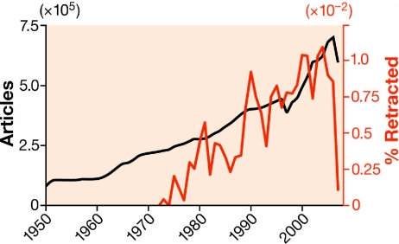
سحب الأوراق العلمية
Murat Cokol,Retraction rates are on the riseEMBO Rep. 2008 Jan; 9(1): 2..

Slide 13
أسباب انتهاك النزاهة الأكاديمية
د.بدر ملك
المناهج التقليدية
انحدار القيم
ضعف المعلم
الثقافة السلبية
المكتبات التجارية
مغريات الانترنت
غياب الحزم

Slide 14
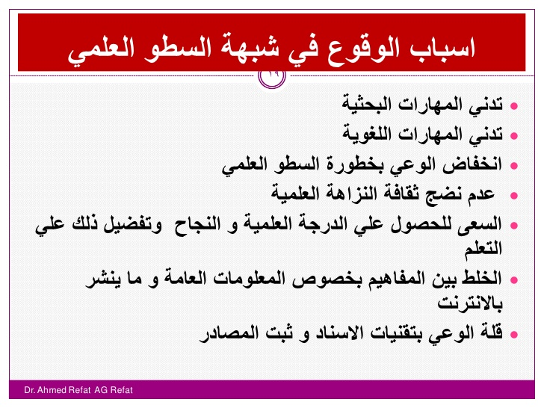

Slide 15
أسباب التجاوزات في النشر العلمي
طموح الباحثين واستعجالهم النشر لكي يحققوا مايريدونه من شهرة
الضغط الواقع على الأكاديمين في ربط ترقياتهم العلمية بعدد الأبحاث التي ينشرونها مما يغريهم بالإكثار من النشر العلمي والتزيد .
الاهتمام بالكم دون الكيف ،يغري الباحث القيام بفبركه البيانات أو تزييف الحقائق .
عدم القدرة على تصميم وتنفيذ بحث جديد مكتمل الأركان من حيث قوته العلمية، وقدرته على المنافسة الشريفة.
ضعف القدرة على الكتابة بلغة علمية رصينة، خاصة عند اختلاف اللغة.

Slide 16
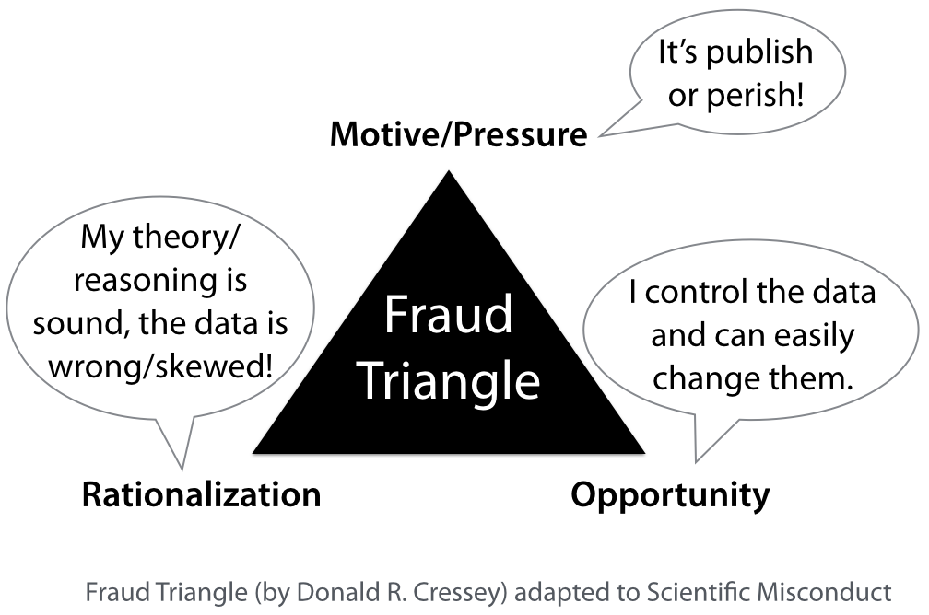

Slide 17
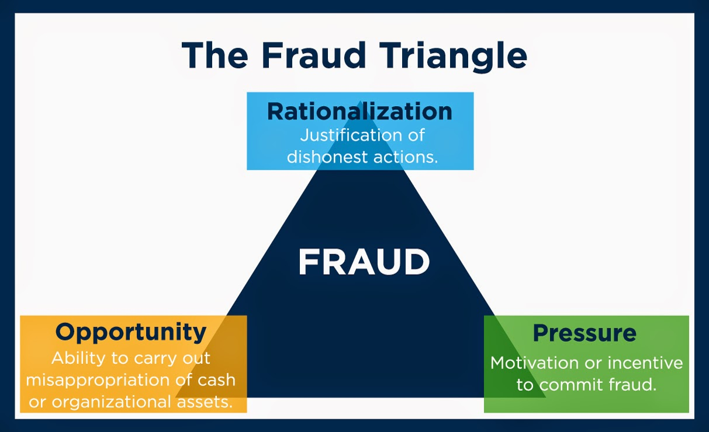

Slide 19
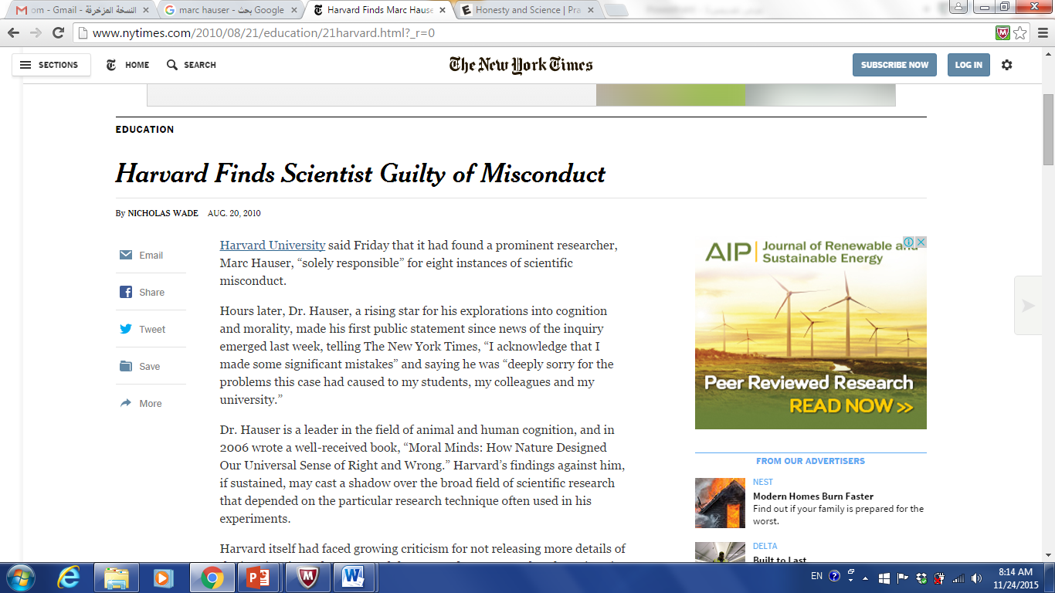

Slide 20
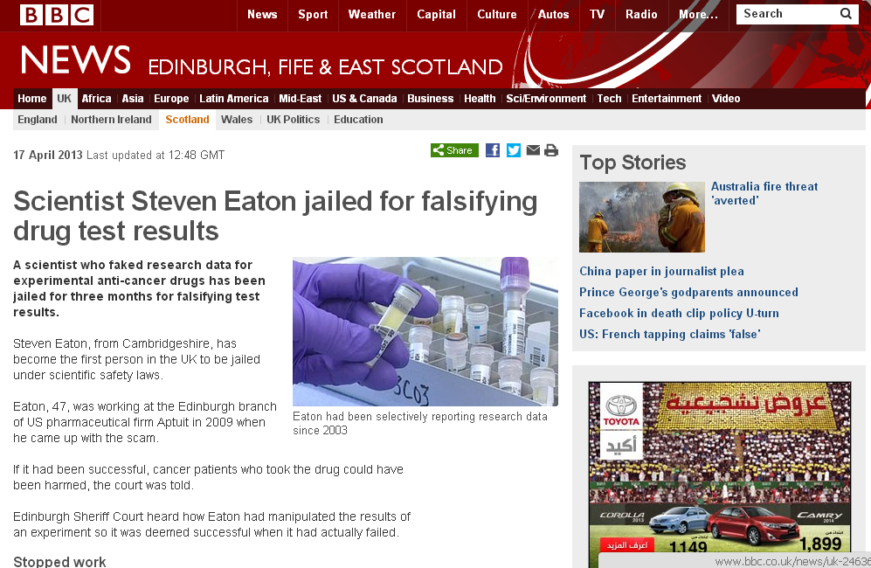

Slide 21
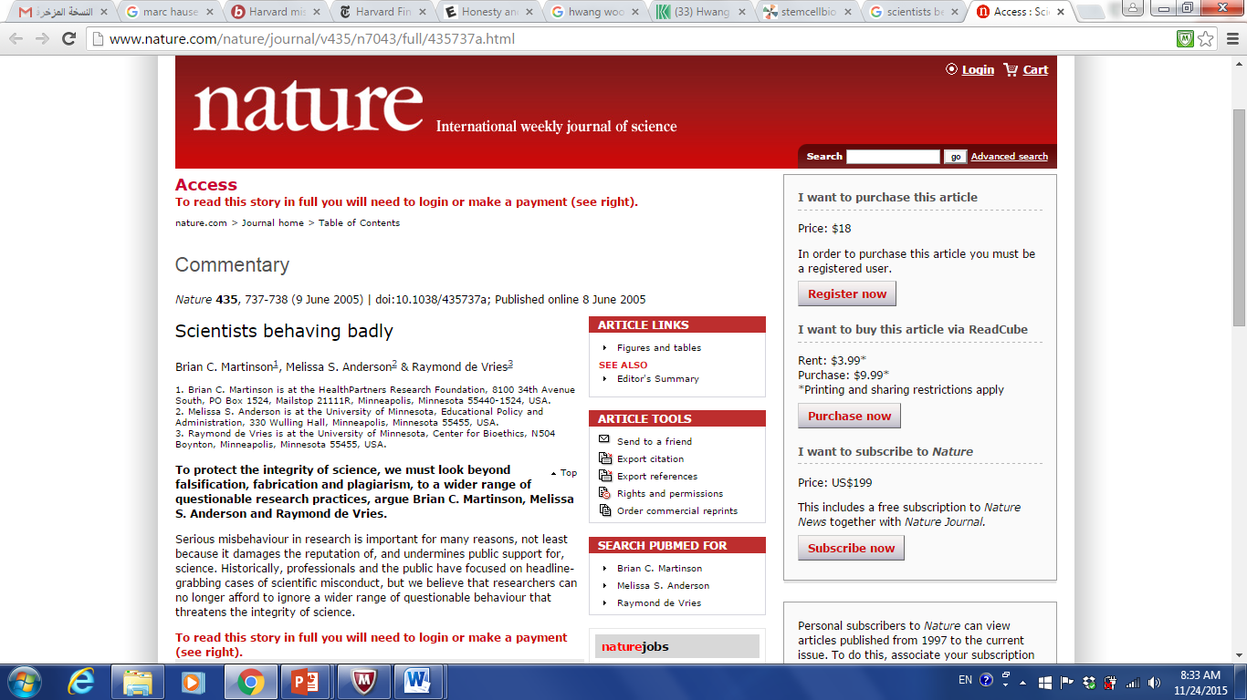

Slide 22
أنواع سوءالسلوك في البحث العلمي
تلفيق البيانات والنتائج واختلاقها
ويعتمد بعض الباحثين – مع الاسف الشديد – الى تلفيق البيانات واختلاقها وعرضها على انها حقيقية وهي ليست كذلك .
تزييف البيانات والنتائج
في هذه الحالة يكون الباحث قد قام بالبحث فعلا وجمع بيانات , فالبيانات هنا ليست مختلقة وملفقة كما هو الحال في النوع الاول .الا ان الباحث يقوم بتزييف النتائج فلا يعرضها كما هي وذلك بان يعرض جزءا منها مثلا مبتورا عن النتائج الاوليه..\\
انتحال اسماء المؤلفين

Slide 23
أنواع سوءالسلوك في البحث العلمي
الانتحال او السرقة الادبيه / العلمية
ويمكن ان يطلق عليها لفظ "السطو على الاخرين " وهنا يقوم الباحث بسرقة افكار الباحثين الاخرين
ويمكن تقسيم الانتحال او السرقه الادبيه الى الانواع الاتيه :
أ.سرقة الافكار البحثيه
ونعني به ان يسطو احد الباحثين على فكرة بحثية اواختراع لباحث سبقه في طرح الفكرة ,لما يبدأ بتنفيذها
ب.سرقة النصوص
وفي هذه الحالة يقوم الباحث بالسطو على نصوص كتبها اخرون وينسبها الى نفسه او يوهم القارىء بانها من تاليفه وهي ليست كذلك , ويزداد الامر سوءا عندما يكون النقل حرفيا وكثيرا

Slide 24
TYPES OF TEXT PLAGIARISM
Direct Plagiarism
Is the word-for-word transcription of a section of someone else’s work, without attribution and without quotation marks.
https://www.bowdoin.edu/studentaffairs/academic-honesty/common-types.shtml

Slide 25
Mosaic Plagiarism
Occurs when someone borrows phrases from a source without using quotation marks, or finds synonyms for the author’s language while keeping to the same general structure and meaning of the original. Sometimes called “patch writing”
Accidental Plagiarism
Occurs when a person neglects to cite their sources, or misquotes their sources, or unintentionally paraphrases a source by using similar words, groups of words, and/or sentence structure without attribution.
http://isites.harvard.edu/icb/icb.do?keyword=k70847&pageid=icb.page342054

Slide 26
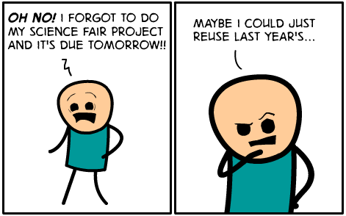
SELF-PLAGIARISM
Self-Plagiarism is defined as a type of plagiarism in which the writer republishes a work in its entirety or reuses portions of a previously written text while authoring a new work
http://www.ithenticate.com/plagiarism-detection-blog/bid/65061/What-Is-Self-Plagiarism-and-How-to-Avoid-It#.V5nKq7h97IU

Slide 27
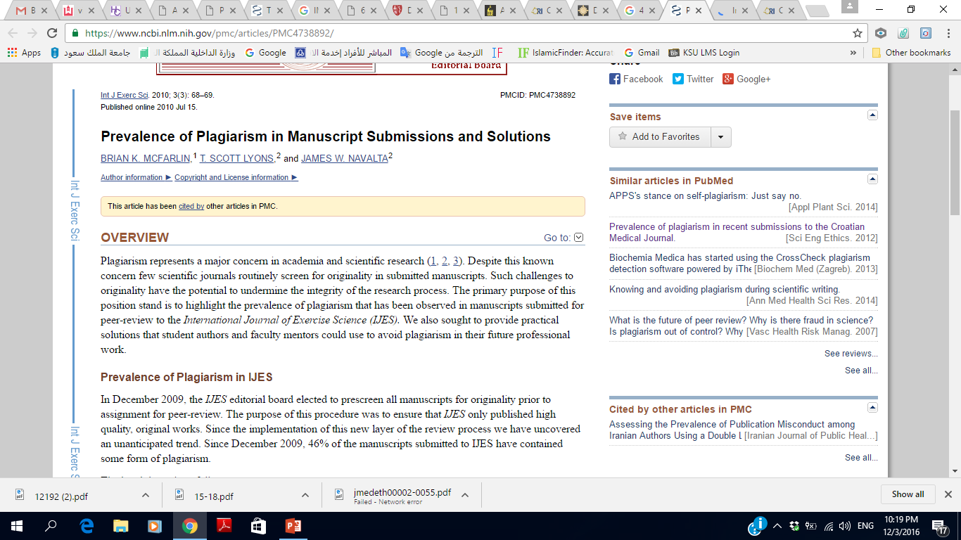
46% of the manuscripts submitted to IJES have contained some form of plagiarism
• 30% of submitted manuscripts included plagiarism from a previous publication of the senior author.
• 16% of submitted manuscripts included plagiarism from another investigator’s work and/or website.

Slide 28
PARAPHRASING
RESTATEMENT OF PHRASES IN YOUR OWN WORDS

Slide 29
Love and Toil maintains that family survival was the mother's main charge among the large majority of London?s population who were poor or working class; the emotional and intellectual nurture of her child or children and even their actual comfort were forced into the background. To mother was to work for and organize household subsistence. (p. 9)
Change the structure
Some places you might start in the passage above are "The mother's main charge," "Among the . . . poor or working class," "Working for and organizing household subsistence," or "The emotional and intellectual nurture." Or you could begin with one of the people the passage is about: "Mothers," "A mother," "Children," "A child." Focusing on specific people rather than abstractions will make your paraphrase more readable.
Children of the poor at the turn of the century received little if any emotional or intellectual nurturing from their mothers, whose main charge was family survival. Working for and organizing household subsistence were what defined mothering. Next to this, even the children's basic comfort was forced into the background (Ross, 1995).
Now you've succeeded in changing the structure, but the passage still contains many direct quotations, so you need to go on to the second step.
Change the words
According to Ross (1993), poor children at the turn of the century received little mothering in our sense of the term. Mothering was defined by economic status, and among the poor, a mother's foremost responsibility was not to stimulate her children's minds or foster their emotional growth but to provide food and shelter to meet the basic requirements for physical survival. Given the magnitude of this task, children were deprived of even the "actual comfort" (p. 9) we expect mothers to provide today.
http://writing.wisc.edu/Handbook/QPA_paraphrase2.html

Slide 30
Plagiarism Can Be Just Changing Some Words
For example, consider this original passage:
The legal system is made up of civil courts, criminal courts and specialty courts such as family law courts and bankruptcy court. Each court has its own jurisdiction, which refers to the cases that the court is allowed to hear. In some instances, a case can only be heard in one type of court. For example, a bankruptcy case must be heard in a bankruptcy court. In other instances, there may be several potential courts with jurisdiction. For example, a federal criminal court and a state criminal court would each have jurisdiction over a crime that is a federal drug offense but that is also an offense on the state level.
The legal system is comprised of criminal and civil courts and specialty courts like bankruptcy and family law courts. Every one of the courts is vested with its own jurisdiction. Jurisdiction means the types of cases each court is permitted to rule on. Sometimes, only one type of court can hear a particular case. For instance, bankruptcy cases an be ruled on only in bankruptcy court. In other situations, it is possible for more than one court to have jurisdiction. For instance, both a state and federal criminal court could have authority over a criminal case that is illegal under federal and state drug laws.
Read more at http://examples.yourdictionary.com/examples-of-plagiarism.html#ZFIMWtypaERoS2W3.99

Slide 31
الانتحال او السرقة الادبيه / العلمية
ويمكن للباحث ان يقتبس من الاخرين , جزءا من نصوصهم المنشورة شريطة ان يضعها بين قوسين ويشير الى المصدر , ليعلم القارىء ان هذا النص منقول كما هو , واذا تصرف فيه فعليه ان يبين ذلك ايضا .
ومما يلحق بسرقة النصوص –رغم الخلاف عليه – اعادة صياغة النص , وذلك بتغيير بعض التعابير التي تحتويها , مع الابقاء على الاصل كما هو تقريبا . ويجوز للباحث ان يلخص النص ويعيد صياغته باسلوبه هو مع الاشارة الى المصدر وهنا يكون قد خرج عن دائرة السرقة او السطو.
التلخيص وإعادة الصياغة

Slide 32
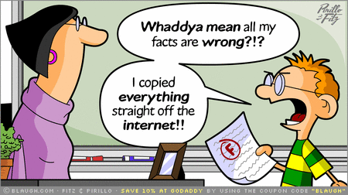

Slide 33
PREVENTION PLAGIARISM
PLAN YOUR PAPER AHEAD OF TIME
KEEP TRACK OF YOUR SOURCES
AVOID CUT AN PASTE
USE APPROPRIATE PARAPHRASING
WHEN IN DOUBT,CITE THE SOURCE
ACKNOWLEDGE PEOPLE

Slide 34
من أشكال انتهاك النزاهة الأكاديمية | الوقاية والعلاج
الغش في الاختبارات والبحوث والمشاريع. تقديم أوراق رسمية وهمية (أوراق طبية، تفرغ رياضي...). انتحال شخصية الغير. تكوين علاقات مصلحية مع المعلمين. استخدام العلاقات الاجتماعية (المعارف) للتساهل مع الطالب في اجراء البحوث. شراء الأبحاث وسهولة الحصول على الخدمات المخلة بالقوانين والقيم. | احياء القيم الإسلامية (قيمة الأمانة). تطبيق الاعتماد الأكاديمي. نشر ثقافة الأمانة الأكاديمية في الحرم الجامعي وخارجه. تفعيل القوانين واللوائح. تدريب الطلبة على مهارات التوثيق (APA). التأكيد على الأساتذة في تحديد ساعات المكتبية معلنة. توعية الطلبة في مراحل التعليم العام . تطبيق قانون whistle blowers أي إطلاق صفارة التحذير بمجرد اكتشاف خرق للقانون؛ التبليغ عن الفساد.

Slide 35
تكرار النشر :
وذلك بان يقوم الباحث بنشر نفس الورقة العلمية في وعائين مختلفين دون الاشارة الى ذلك .
ومما تعارف عليه اهل الاختصاص في النشر العلمي انه لايجوز للباحث ان يرسل الورقه العلمية الى مجلتين علميتين في نفس الوقت
ب.النشر الزائد:
قد يعمد الباحث الى اقتطاع جزء من بحث سابق تم نشره او اقتطاع جزء من نتائج البحث , ومن ثم نشرها في ورقة علمية منفصلة رغم ان اصل المادة العلمية واحدا وهناك تداخل بين الورقتين العلميتين بحيث يصعب فصلها
وربما اجرى تغييرا على النصوص التي يتضمنها الورقة العلمية الثانية .

Slide 36
تضارب المصالح
المصالح المادية
المصالح المعنوية(الشهرة،الموقع العلمي)
العلاقة مع المؤسسة الممولة للبحث
مراعاة الأمانة
عدم الاستجابة للضغوط

Slide 37
قضايا التأليف
AUTHORSHIP
الضابط في أحقية التأليف ، اصطلح عليه بما يأتي :
أن يشارك الباحث مشاركه فعالة في البحث وان تكون له مساهمه فكريه علميه جوهريه وذلك في مراحل البحث أو بعضها مثل : تصميم الدراسه البحثيه والحصول على البيانات وتحليلها وتفسيرها
كتابة مسوده الورقه العلمية الأولى او مراجعتها النقديه من حيث محتواها الفكري والعلمي
الموافقه النهائيه على النسخه التي يراد نشرها
الموافقة على أن يكون مسؤولاً مسؤوليه كامله عن محتوى الورقة العلمية ودقة المعلومات المدونه فيها وعدم وجود اي امر يخل بالنزاهة العلمية .
فإذا تحققت هذه الشروط الأربعه في اي مشارك في البحث فأنه قد امتلك حق التاليف وبالتالي لابدان يظهر اسمه مع المؤلفين عند نشر الورقه العلميه
اما موضوع الترتيب الاسماء فهي مسأله توافقيه بين المشاركين في البحث ولايمكن ضبطها دائماً ، والأولى ان يتفق الجميع على هذا الترتيب بما يحقق العدل وعدم اهدار الحقوق

Slide 38
قضايا التأليف
AUTHORSHIP
الاهداء غير المشروع
حرمان من له الحق
المؤلف الفخري
من لاحق له: من يساعد في التمويل
الاشراف العام
المساعدة في التحليل/ الكتابة

Slide 39
Publications and Authorship (cont.)
According to the International Committee of Medical Journal Editors (2006), someone should be listed as an author if and only if they have done all of the following:
  Made substantial contributions to conception and design, acquisition of data, or analysis and interpretation of data;
  Drafted the article or revised it critically for important intellectual content; and
  Approved of the final version to be published.

Slide 40
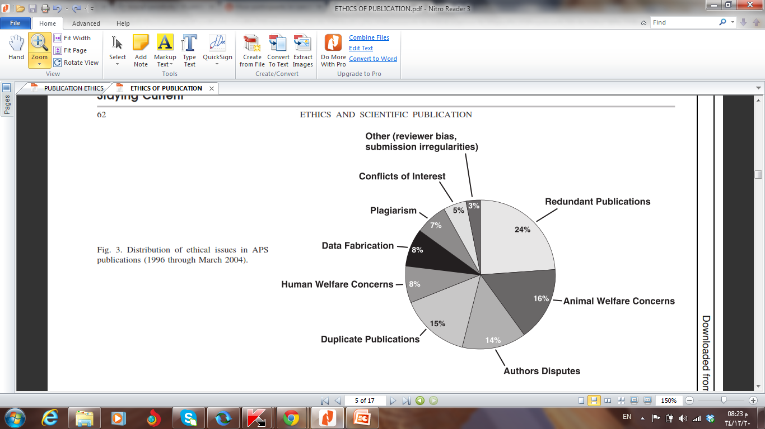

Slide 41
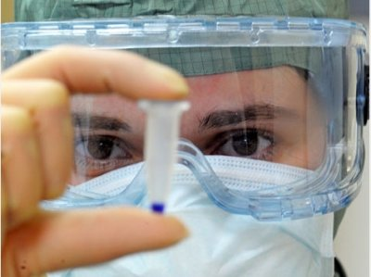

Slide 42

أخلاقيات الباحث

Slide 43
أولا : الإخلاص
ثانيا : مراقبة الله سبحانه وتعالى
ثالثا : الأمانة

Slide 44
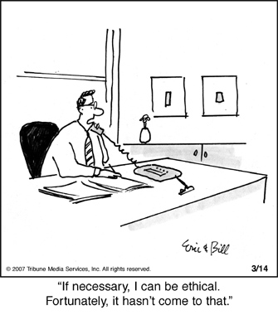

Slide 45
الأمانة
الأصالة والإبداع
مراجعة البحوث السابقة بشكل جيد
عدم التعدي على حقوق الآخرين
عدم تعريض الناس للأخطار أو خديعتهم وغشهم
الكفاءة العلمية

Slide 46
الضوابط الأخلاقية
الامانه في النقل :
يقول النبي صل الله عليه وسلم (المتشبع بما لم يعط كلابس ثوبي زور )
ويعلق الامام ابن القيم على هذا الحديث فيقول :(التشبع افتخار الانسان بما لايملكه)
ويقول الامام النووي رحمه الله (.... ومن النصيحه ان تضاف الفائدة التي تستغرب الى قائلها . فمن فعل ذلك بورك في عمله وحاله ومن أوهم فيما ياخذه من كلام غيره انه له فهو جدير ان لاينتفع بعلمه , ولا يبارك له في حال , ولم يزل اهل العلم والفضل على اضافة الفوائد الى قائلها

Slide 47
الامانه في عرض المادة العلمية
التجرد وعدم الهوى وعدم التحيز
تجنب الغش والخداع
التثبت والتبين : قال تعالى « ولاتقف ماليس لك به علم» الآية
أي لا تتبع ماليس لك به علم ، بل تثبت في كل ماتقوله وتفعله. ( تفسير السعدي)

Slide 48
النشر العلمي
الإشارة إلى المصادر التي نقل أو اقتبس منها
البعد عن النقل الحرفي
إعطاء المشاركين في البحث حقهم بعدل
مراعاة ترتيب الإسماء
عدم غمط المشاركين حقهم في ظهور أسمائهم
عدم إدراج أسماء من لم يشاركوا فعليا في البحث
عدم النشر في أكثر من وعاء علمي إلا بموافقة الناشر الأول

Slide 49
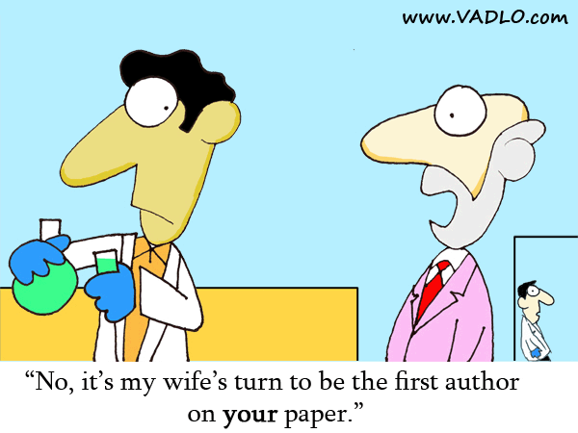

Slide 50


